Slide 1
Omavalvonnan seurantatietojen raportointi
Tulosalue: Kuntoutuspalvelut, Kuntoutus ja psykososiaaliset palvelut
Raportoitava ajanjakso: 1-4.2025
Lyhenteet:
NPS (Net Promoter Score): Suositteluindeksi (asiakkaat ja henkilöstö)
Haipro: Haitta- ja vaaratapahtumailmoitus -järjestelmä
Edellisen kauden (9-12.2024) arvo ilmoitetaan suluissa.

Slide 2
Saatavuus
Palveluun pääsy kuntoutuspalveluissa
ESH-fysiatria
Lähetteiden käsittely 21 vrk sisällä
Arviointi 3kk sisällä
Hoitoon pääsy 6kk sisällä
Fysioterapia
PTH + ESH
Toimintaterapia
PTH + ESH
Puheterapia
PTH + ESH
Tilanne:
Odottanut fysiatria yli 21 vrk: 180
Odottanut arviointia yli 3kk: 19
Odottanut hoitoon pääsyä yli 6kk: 53
Yli 3kk:tta terapia-arviointia jonottaneet, fysioterapia : 0
Yli 3kk:tta jonottaneet terapia-arviointia, toimintaterapia: 48
Yli 3kk:tta jonottaneet terapia-arviointia, puheterapia: 17
Korjaavat toimenpiteet:
Terapioissa jonot ovat paikallisia ja resursseja onkin pyritty kohdentamaan sinne, missä jonoja pääsee muodostumaan.
Työtapoja kehitetään niin, että jonot saadaan purettua eikä uusia jonoja pääse muodostumaan.

Slide 3
Turvallisuus ja laatu
Status 28.10.2025
Kaikki ilmoitukset: 24
Odottaa käsittelyä: 5 (21%)
Odottaa lisätietoa: 0 (0%)
Käsittelyssä: 2 (8%)
Valmis: 17 (71%)
Vaaratapahtuma ilmoitusten määrä
Yleisimmät ilmoitustyypit henkilökunta:
Tiedonkulkuun ja tiedon hallintaan liittyvä
Muu
Lääke- ja nestehoitoon liittyvä
Korjaavat toimenpiteet
Osa tiedonkulkuun liittyvistä ilmoituksista liittyi uuden tietojärjestelmän käyttöönottoon.
Yksikkökokouksissa keskustellaan tapahtumista ja toimenpiteistä, jotta tapahtuma ei uusiutuisi.
On myös aloitettu kehittämistehtäviä Haiproihin liittyen.
Asiakkaiden ja omaisten tekemät vaaratapahtuma ilmoitusten määrä
Yhteydenotot potilasasia-vastaaville (kpl)
Yhteydenotot sosiaaliasiavastaaville (kpl)
o (x)
0 (x)

Slide 4


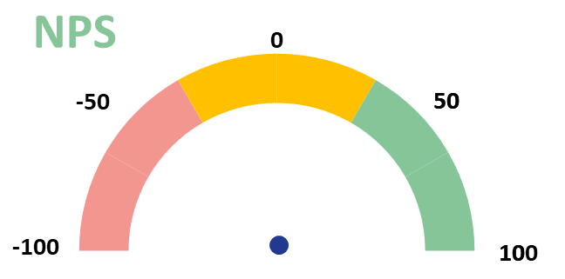
Asiakaskokemus
Positiivinen palaute
Osaava henkilöstö
Kattava hoito
Negatiivinen palaute
Leikkauksen jälkeiset ohjeet
Asiakaspalautteen kokonaismäärä kauden aikana : 62
Minulle jäi tunne, että minusta välitettiin kokonaisvaltaisesti
3,57
4,13
Tiedän, miten hoitoni/palveluni jatkuu
4,09
4,13
Saamani tieto hoidosta / palvelusta oli ymmärrettävää
Sain apua, kun sitä tarvitsin
Koin oloni turvalliseksi hoidon / palvelun aikana
4,21
3,64
Koin saamani hoidon / palvelun hyödylliseksi
65
Muistutukset ja kantelut (lkm)
Hoitoani / Asiaani koskevat päätökset tehtiin yhteistyössä kanssani
4,5
4,68
Sain hoitoa ja palvelua äidinkielelläni
5 (c)

Slide 5
Osallisuus
Miten tuetaan asiakkaiden ja läheisten osallisuutta palveluiden suunnittelussa, toteutuksessa ja arvioinnissa:
Asiakas on mukana omaa hoitoaan ja kuntoutustaan koskevassa päätöksenteossa. Asiakasta ja läheisiä kannustetaan aktiivisuuteen omakuntoutuksen suhteen ja heille annetaan asianmukaiset ohjeet tämän toteuttamiseen. Itsearviointimenetelmät on osittain käytössä. .
Yhdessä sovitut teemat järjestöjen kanssa palveluiden kehittämiseen:
Vuonna 2025 ei ole järjestetty järjestöjen kanssa yhteistyökokouksia, jossa olisi sovittu kehittämien teemoista.
Tehdyt toimenpiteet palvelujen käyttäjien tekemien haitta- ja vaaratapahtumailmoitusten,
muistutusten ja kanteluiden perusteella:
​
Henkilöstökokouksissa keskustellaan yksikön Haipro-ilmoituksista. Niissä suunnitellaan ja sovitaan myös kehittämistoimenpiteistä, jotta tapahtuma ei toistu.
Asiakasosallistujia, kokemusosaajia tai asiakasraati on mukana palvelujen kehittämisessä ja arvioinnissa:
Ei ole aktiivisesti mukana.

Slide 6
Henkilöstö
Henkilöstömäärä:
Vakituisen hoitohenkilökunnan määrä n= 224
​Määräaikaisen hoitohenkilökunnan määrä n= 20
VOV: 4
Avoimien vakanssien määrä n= 8
Työturvallisuusilmoituksia HaiPro-järjestelmän kautta:
Ilmoitusten määrä: 9
Tavallisimmat tapahtumatyypit:
Muu
Sisäilmaan liittyvä
3. Kaatui, liukastui, kompastui
Työhyvinvointia edistävät toimenpiteet:
Kuormituksen seuraaminen ja tarvittaessa toimenpiteet kuormituksen tasaamiseksi. Yksiköiden omat tyky- päivät. Esihenkilöt käyvät yksiköissä säännöllisesti. Vartu-keskustelut.
Uusien työtilojen etsiminen siellä, missä laajoja sisäilmaongelmia.
​
Poissaolot
Sairaus-
poissaolo n= 303 kalenteripäivää
NPS
-8

